Slide 1
Übungsstunde 6
Einführung in die Programmierung

Slide 2
Kahoot!

Slide 3
File Manager

Slide 4
Zusatzübungen

Slide 5

Close Enough
Schreiben Sie eine Methode closeEnough die zwei Arrays a, b des Typs int und einen int Wert eps als Parameter übernimmt. Die Methode liefert true wenn für alle Elemente von a und b gilt:
Wenn das nicht der Fall ist, dann ist der Return-Wert false.
Notes:
Code in “exercise-additionals/exercise-session5” Projekt (CloseEnough.java)
Studenten etwas Zeit geben zum Implementieren.
Fragen:
Mögliche Probleme bei der Implementierung? Lücken in der Spezifikation?
Was sollte getestet werden?
leeres Array, Array mit 2, 3 Elementen
a.length != b.length
Ungenaue Spezifikation (bei Arrays unterschiedlicher Länge wäre true oder false möglich)

Slide 6
Sorted Int
Schreiben Sie eine Methode sortedInt, die zwei int Parameter a, b entgegen nimmt und sie der Grösse nach sortiert (aufsteigend) zurück gibt. Also:
? ← sortedInt(a, b);
Kann sortedInt a und b modifizieren?
Was muss der Return-Wert sein?
Notes:
Antworten:
Nein, a und b werden kopiert
int-Array mit 2 Elementen (oder Objekt)

Slide 7
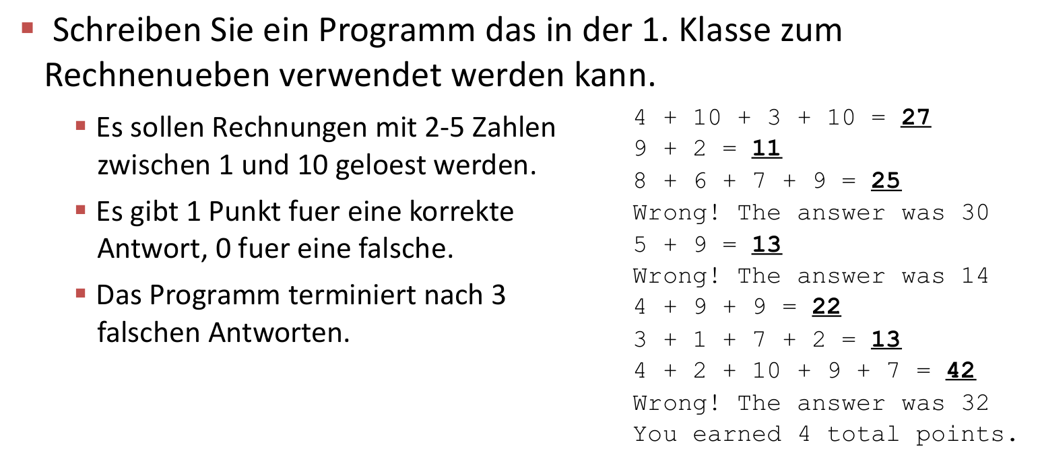
Rechenübungen
Notes:
Siehe exercise-additionals/exercise-session5/RechenUebungen.java

Slide 8
2D-Array
Java hat auch 2-dimensionale Arrays. Ein 2D-Array mit Elementen des Typs type wird so deklariert:
type [] [] array2d;
Der Array muss natürlich mit new erschaffen werden, z.B.:
int [] [] x = new int [zeilen] [spalten];
Ein 2D-Array ist ein lineares Array von Zeilen. Der new Operator initialisiert die Elemente der Zeilen mit dem Nullwert des Typs, z.B. 0 für int.
s
0 | 0 | 0 | 0
array2d[z][s] selektiert Zeile z und darin das s-te Element (die s-te Spalte)
z
0 | 0 | 0 | 0
0 | 0 | 0 | 0
…

Slide 9
2D-Array
Schreiben Sie ein Programm, das einen int N einliest und dann einen N * N int-Array erschafft und die Elemente entlang der Diagonale auf 1 setzt.
Wie geben Sie das Array aus?
s
1 | 0 | 0 | 0
z
0 | 1 | 0 | 0
0 | 0 | 1 | 0
…
Notes:
Antworten:
Siehe exercise-additionals/exercise-session5/Array2D.java
nicht Arrays.toString(x), ergibt [[I@190d11, [I@a90653, [I@de6ced]. for (int i =0; i< length; i++ ) System.out.println(" result = \n" + Arrays.toString(x[i]));

Slide 10
Vorbesprechung Übung 6
Notes:
Assistent-TODO: Aufgaben lesen

Slide 11
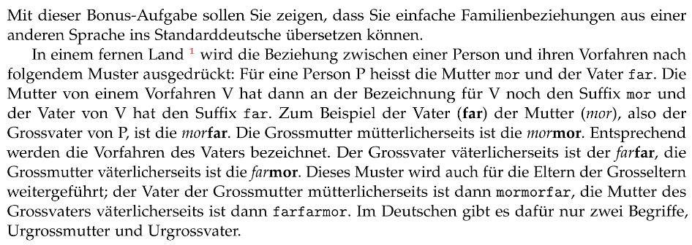
Aufgabe 1: Familienbezeichnungen (Bonus!)
Notes:
JUnit Tests spezifizieren die gewuenschte Ausgabe noch genauer

Slide 12
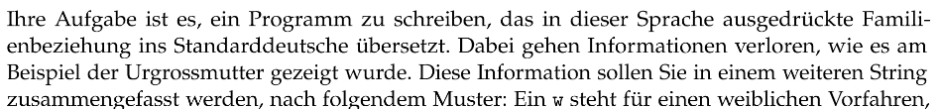
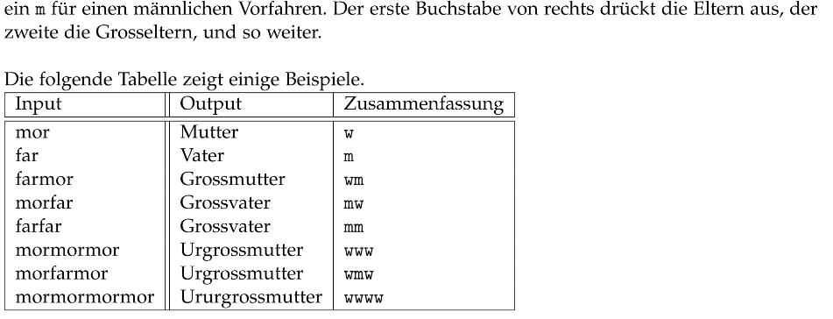
Aufgabe 1: Familienbezeichnungen (Bonus!)
Notes:
JUnit Tests spezifizieren die gewuenschte Ausgabe noch genauer

Slide 13
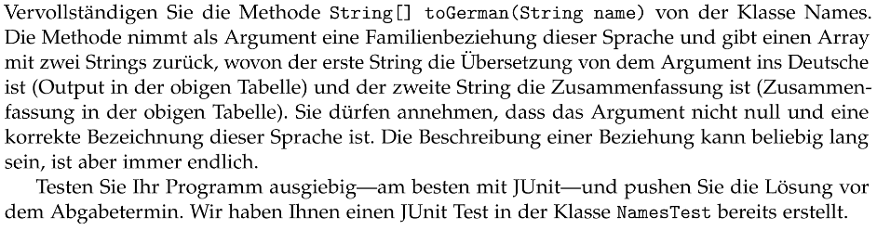
Aufgabe 1: Familienbezeichnungen (Bonus!)
Notes:
JUnit Tests spezifizieren die gewuenschte Ausgabe noch genauer

Slide 14
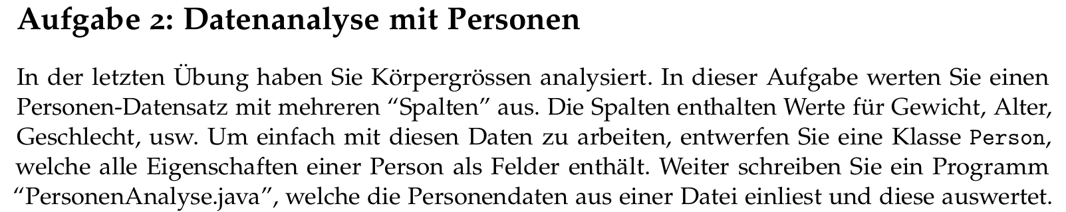
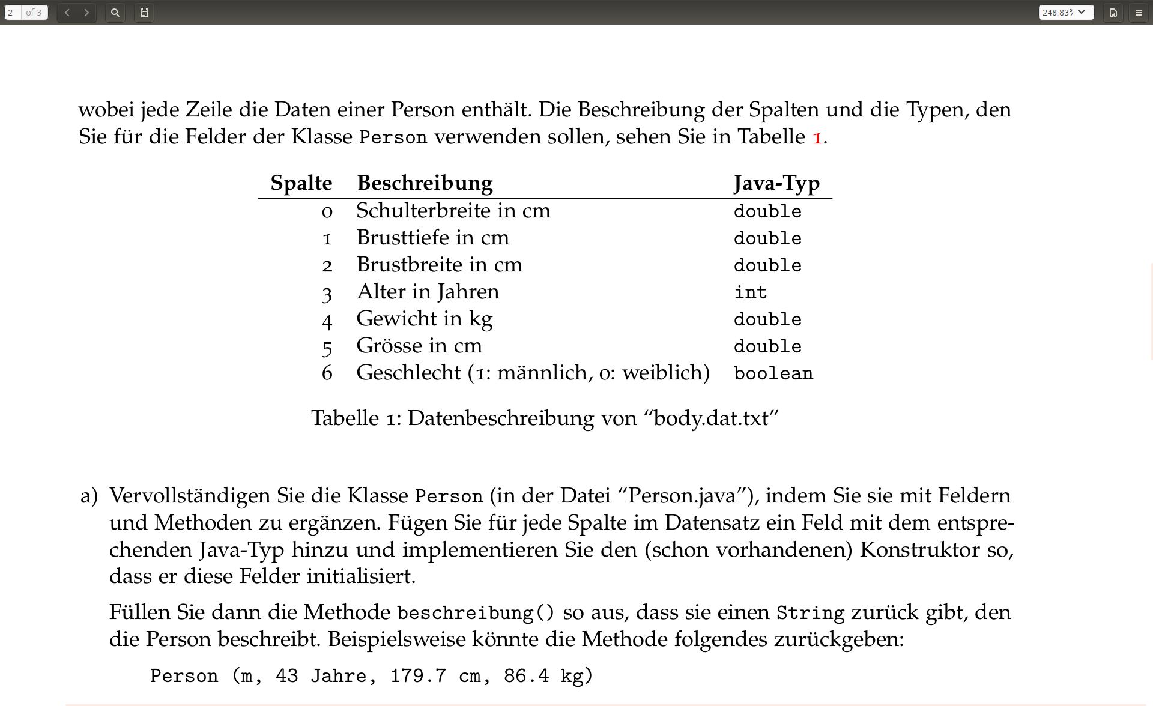
body.dat.txt
506
42.9 17.7 28.0 21 65.6 174.0 1
43.7 16.9 30.8 23 71.8 175.3 1
40.1 20.9 31.7 28 80.7 193.5 1
44.3 18.4 28.2 23 72.6 186.5 1
42.5 21.5 29.4 22 78.8 187.2 1
…
Einlesen mit:
scanner.nextInt() scanner.nextDouble()

Slide 15
public class Person { /** * Erstellt eine neue Person mit den gegebenen Werten
* für die Eigenschaften. */ Person(int alter, double gewicht, double groesse,
boolean istMaennlich, double schulterBreite,
double brustTiefe, double brustBreite) { } }
Notes:
Frage:
Ist klar, wie Template ausgefüllt werden muss?
Wo Attribute/Felder?
Wie Attribute/Felder initialisieren?
Hinweis auf Tests! (eventuell auch Demo)

Slide 16
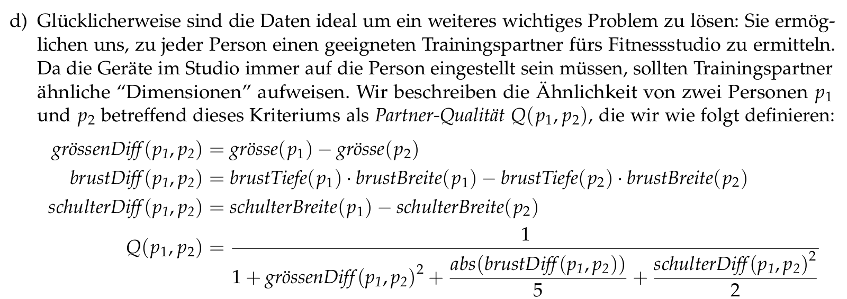
Notes:
Formel frei erfunden
Qualität zwischen 0 und 1; 1=hohe Qualität (guter Match)

Slide 17
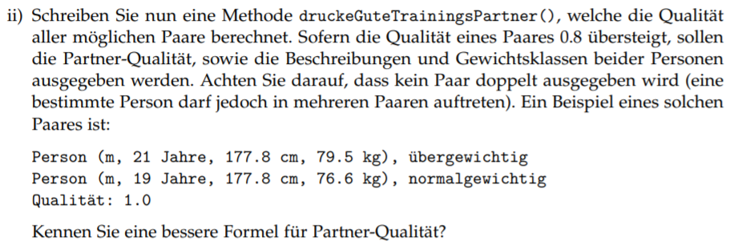
Notes:
Konsistenz von ‘partner’:
“Mein Partner ist Partner von mir”: k == partner[partner[k]]
“Nicht mein eigener Partner”: k != partner[k]
totalPartnerQualitaet()
Summe aller Paar-Qualitäten

Slide 18
Aufgabe 3: Black-Box Testing
1 | 2 | 3 | 4 | 5 | 6 | 7
BlackBox.rotateArray(values, 2);
6 | 7 | 1 | 2 | 3 | 4 | 5

Slide 19
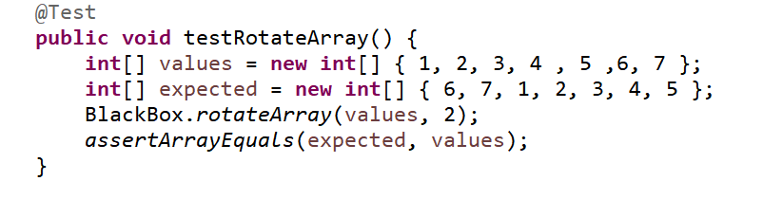
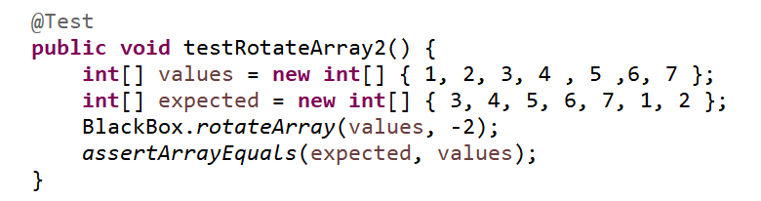
Aufgabe 3: Black-Box Testing
Negative bedeutet nach links

Slide 20
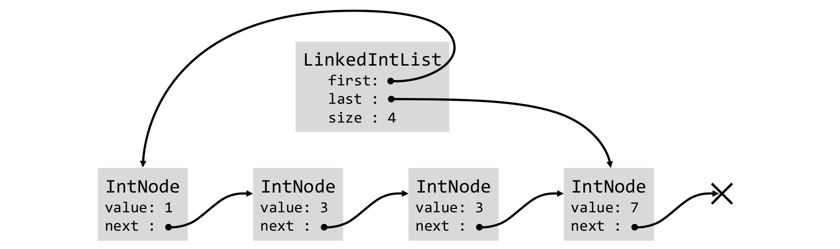
Aufgabe 4: Linked List
null
Notes:
Beispiele zeigen:
Leere Liste
1-Element Liste
…
Bedingungen, welche immer gelten sollen (Invarianten) (wichtig für Tests!)?
isEmpty() == (size == 0) == (first == null) == (last == 0)
if first != null then (last != null and last.next == null)
if size == 1 then first == last
etc.

Slide 21
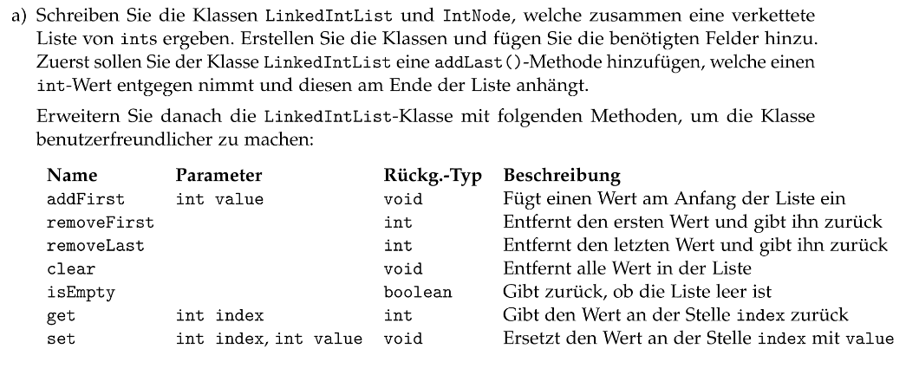
Überprüfen von fehlerhaften Bedingungen:
if (condition) {
Errors.error(message);
}
Notes:
Fragen (wichtige Fälle, DEMO an Whiteboard, ev. Student):
Was passiert bei emptyList.addLast(4)?
Was passiert bei nonEmptyList.addLast(4)?
Welche Felder von LinkedIntList müssen wie angepasst werden?
Fehlerhafte Bedingungen:
Beispiele?
Parameter: index == -1, index >= list.size
State: removeFirst → !isEmpty())
Errors.error() beendet die Ausführung mit einem Fehler (und der angegebenen Meldung)

Slide 22
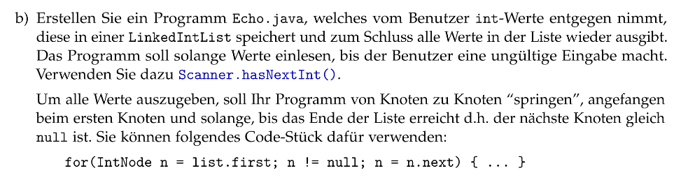
Notes:
for-Loop erklären
Fragen zur Methodenbeschreibung?

Slide 23

Aufgabe 5: Analoge Uhr
Zeit ---> Winkel
z.B. 23:10:20
Wie kann man 20 Sekunden in einen Winkel umrechnen?
α = 20 / 60 * 2 π (rad)
Achtung: eine Uhr läuft im Uhrzeigersinn ☺
Notes:
Uhrzeigersinn != mathematisch positive Richtung
Winkel=0 ist oben, nicht rechts

Slide 24
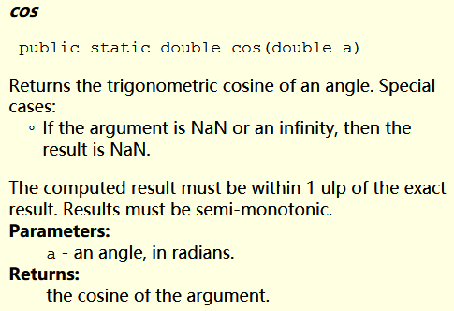
Math Class

Slide 25
window.drawLine(double x1, double y1,
double x2, double y2)
(x2, y2)
(x1,y1) Center

Slide 26
System.currentTimeMillis()
Millisekunden seit 00:00:00, 01.01.1970
System.out.println(System.currentTimeMillis);
→ 1507981421
Wie kann man mit dieser Zahl die aktuelle Zeit ausrechnen?
Division und Modulo: sec = (msec / 1000) % 60

Slide 27
Nachbesprechung Übung 5

Slide 28
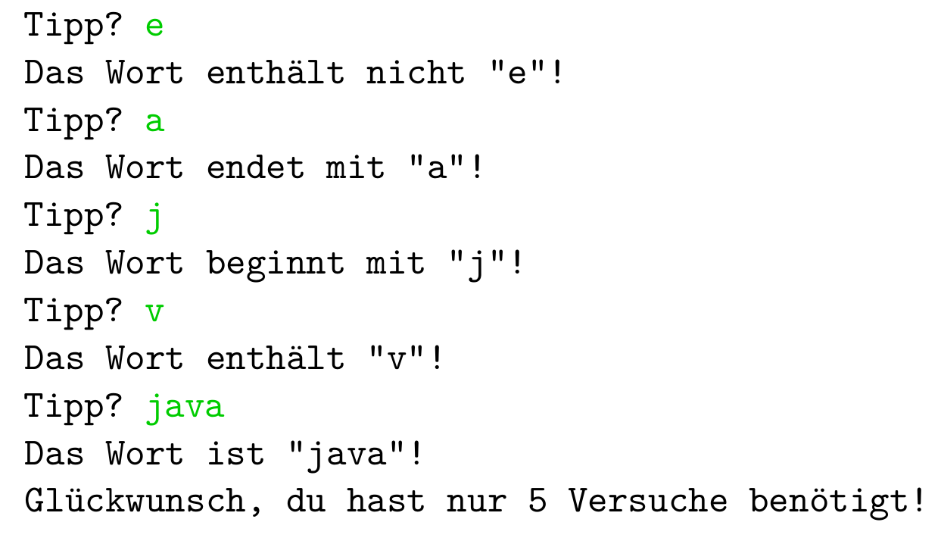
Aufgabe 1: Wörter Raten
do-while benötigt keinen Dummy-Wert für hinweis
String hinweis = "dummy"; while(!hinweis.equals("ist")) { … hinweis = hinweis(wort, tipp); … };
String hinweis; do { … hinweis = hinweis(wort, tipp); … } while(!hinweis.equals("ist"));
Notes:
Betonen: .equals() für String-Vergleiche!
Hinweis: do-while praktischer in diesem Fall als while
do-while besser verständlich, da sichtbar, dass Schleifen immer mind. 1x ausgeführt werden

Slide 29
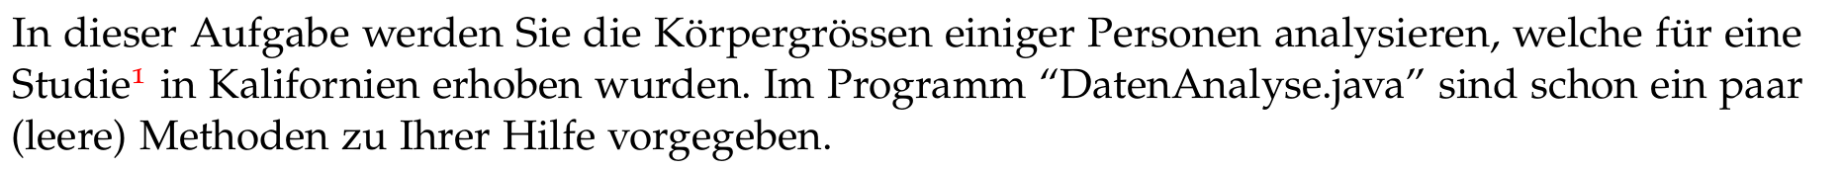
Aufgabe 2: Datenanalyse
[140,143)
[143,146)
[146,149) |
[149,152) ||||
[152,155) |||||||||||
[155,158) ||||||||||||||||||||
[158,161) ||||||||||||||||||||||||||||||||||||||||||
[161,164) ||||||||||||||||||||||||||||||||||||||||||||||||||
[164,167) ||||||||||||||||||||||||||||||||||||||||||
[167,170) |||||||||||||||||||||||||||||||||||||||||||||||||||||||||||
[170,173) |||||||||||||||||||||||||||||||||||||||||||||||||||||||||||||
[173,176) |||||||||||||||||||||||||||||||||||||||||||||||||||||||||
[176,179) |||||||||||||||||||||||||||||||||||||||||||||||||||||||
[179,182) |||||||||||||||||||||||||||||||||||||
[182,185) ||||||||||||||||||||||||||
[185,188) ||||||||||||||
[188,191) ||||||||||||||||||||
[191,194) ||||||
[194,197)
[197,200) ||
Notes:
[TODO Assistent]: Überlegen, was für deine Gruppe in u5-sol/Datenanalyse interessant sein könnte

Slide 30
Aufgabe 3: Die perfekte Matrix (Bonus!)
Erreichte Punktzahl nach der Korrektur direkt per Git

Slide 31
Aufgabe 4: Schweizerfahne (GUI)
Instanziere die Window-Klasse und benutze die Methoden setColor() und fillRect()
RGB-Farbwerte sind zwischen 0 und 255
Die (x,y)-Koordinaten beginnen in der linken oberen Ecke mit (0,0)
Das Verhältnis von Breite und Länge der Kreuzarme beträgt also 6:7, von Breite und Gesamtlänge des Kreuzbalkens 6:20.
Das Grössenverhältnis des Kreuzes zum Quadrat ist nicht definiert. (wikipedia)

Slide 32
Scanner s = new Scanner(System.in);
int size = s.nextInt(); // input the flag size
Window window = new Window("Fahne", size, size);
window.setColor(255, 0, 0); // red
window.fillRect(0, 0, size, size);
window.setColor(255, 255, 255); // white
window.fillRect(0.2 * size, 0.4 * size, 0.6 * size, 0.2 * size);
window.fillRect(0.4 * size, 0.2 * size, 0.2 * size, 0.6 * size);
window.open();
window.waitUntilClosed();
Notes:
mit ‘size’ parametrisierter Code

Slide 33
Aufgabe 5: Chaos Game
Eckpunkte des Dreiecks
public static void main(String[] args) {
int size = 800;
int stepsPerIter = 50;
double[] cornersX = {size/2, 50, size-50};
double[] cornersY = {100, size-100, size-100};
double x = Math.random() * size;
double y = Math.random() * size;
Window window = new Window("Chaos Game", size, size);
window.open();
while(window.isOpen()) {
for(int i = 0; i < stepsPerIter; i++) {
int index = (int) (Math.random() * 3);
x = (x + cornersX[index]) / 2;
y = (y + cornersY[index]) / 2;
window.fillRect(x, y, 1, 1);
}
window.refresh();
}
}
x,y-Koordinaten eines zufälligen Punktes im Fenster
Wahl eines Eckpunktes
Berechne die Koordinaten des Mittelpunkts

Slide 34
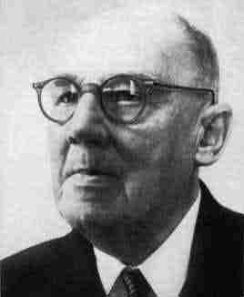
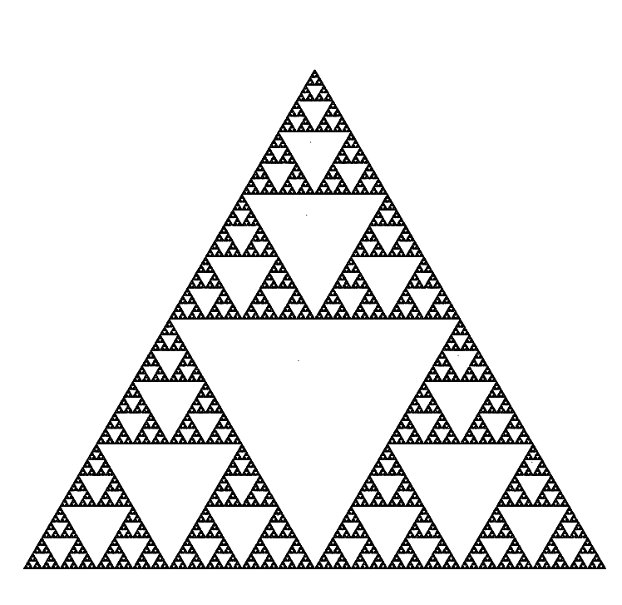
Aufgabe 5: Chaos Game
Sierpinski-Dreieck
Wacław Sierpiński
Notes:
Wacław Franciszek Sierpiński (* 14. März 1882 in Warschau; † 21. Oktober 1969 in Warschau) war ein polnischer Mathematiker. Er ist bekannt für Beiträge zur Mengenlehre , Zahlentheorie, Funktionentheorie und Topologie.
Drei wohlbekannte Fraktale, das Sierpinski-Dreieck, der Sierpinski-Teppich und die Sierpiński-Kurve, sind nach ihm benannt, genauso das Sierpinski-Problem, die Sierpiński-Zahl und die Sierpiński-Konstante in der Zahlentheorie. (src: Wikipedia)

